Slide 1
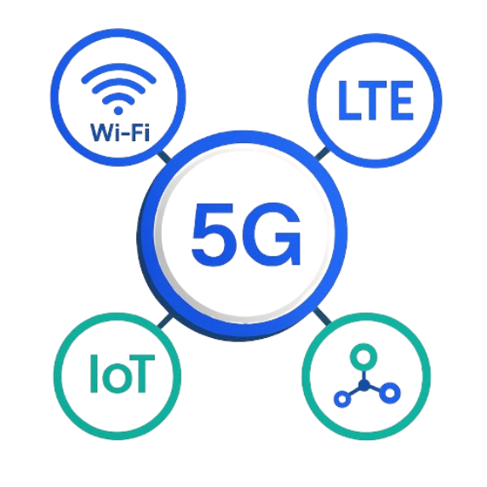


Transmissions avancÉes
Présenté par wissam lahouassa

Slide 2
sommaire
01
05
OBJECTIF DE LA SAE
CANAL AWGN
02
06
RÉCEPTEUR À N MODULATEUR/DÉMODULATEUR
COMPLEXES
INTRODUCTION À L’OFDM
03
07
ÉMETTEUR À N MODULATEUR/DÉMODULATEUR
COMPLEXES
CONCLUSION

Slide 3

1. OBJECTIF DE LA SAE
Comprendre dans quel contexte et pourquoi l’OFDM est utilisé
Connaître le fonctionnement et l’architecture d’une transmission OFDM
Faire une simulation d’une transmission OFDM en python

Slide 4
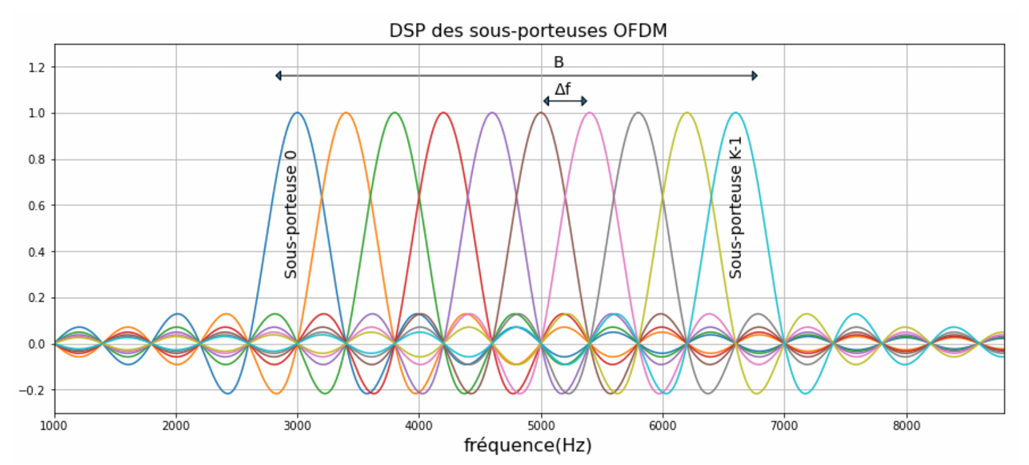
2. Introduction à l’OFDM
Dans les années 60, on a voulu utiliser des transmissions larges bande, problème :
- Compensation du canal demandant un coût de calcul élevé
Les chercheurs ont inventé le principe de sous-porteuse, problème :
- La largeur du spectre était trop élevée
En 1966, Robert W. Chang introduit le principe d’orthogonalité :
- Les sous-porteuses se chevauchent mais ne se perturbent pas
- Facile de retrouver le symbole de modulation avec une corrélation ou une IFFT

Slide 5
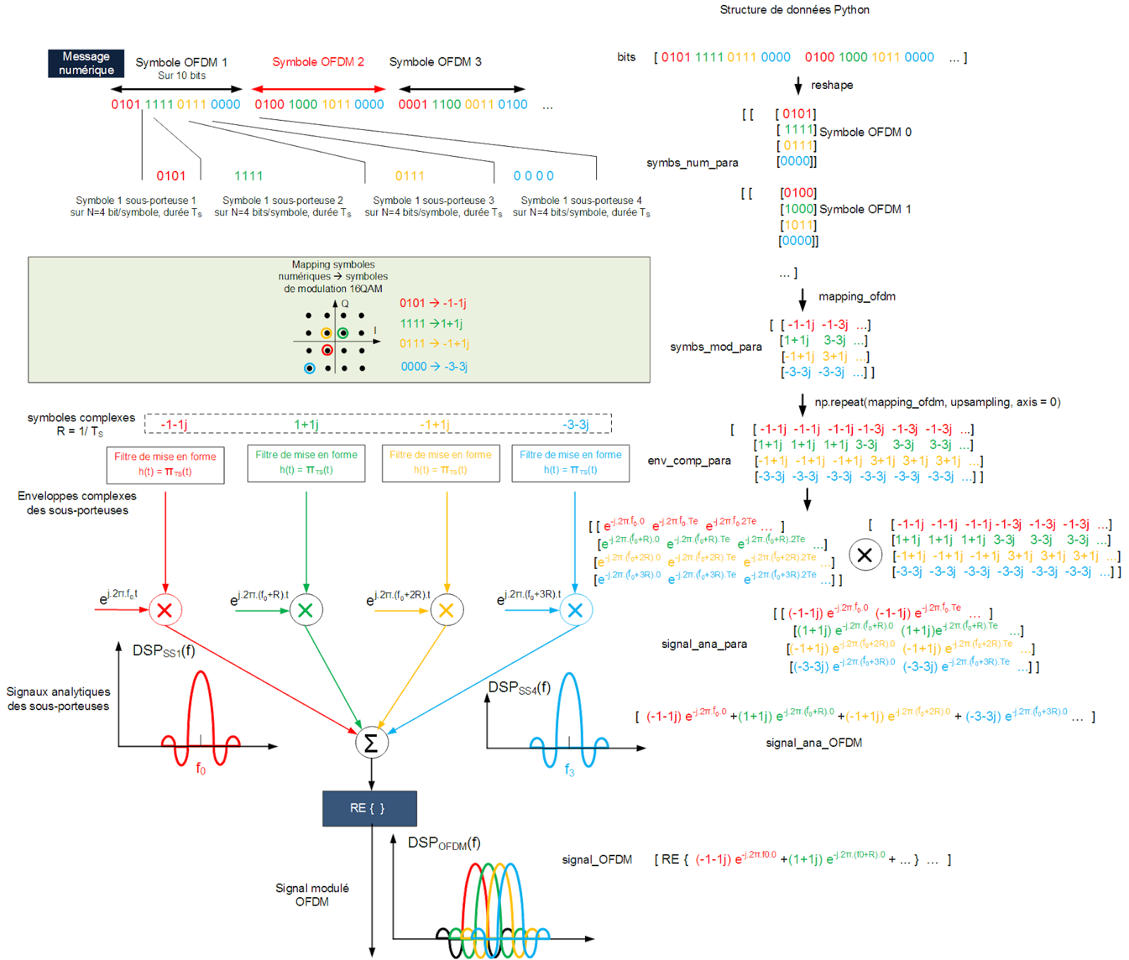
3. ÉMETTEUR À N MODULATEUR / DÉMODULATEUR COMPLEXES

Slide 6
3. ÉMETTEUR À N MODULATEUR / DÉMODULATEUR COMPLEXES Début de la transmission
[[[1 0 0 0] [1 0 1 1] [1 1 0 0] [1 1 1 0]]
[[1 0 0 1] [1 0 1 1] [0 0 1 0] [0 1 0 0]]
[[1 1 0 0] [0 0 1 1] [1 0 0 1] [1 1 0 0]]
...
[[0 1 1 1] [0 1 0 0] [0 0 0 1] [1 1 0 1]]
nb_sp = 4
nb_symbs = len(mapping_table)
bits_par_symb_sp = int(np.log2(nb_symbs))
bits_par_symb_ofdm = nb_sp * bits_par_symb_sp
nb_symb_ofdm = 1000
nb_bits = bits_par_symb_ofdm * nb_symb_ofdm
bits = np.random.binomial(1, 0.5, nb_bits)
symbs_num_para = bits.reshape(nb_symb_ofdm, nb_sp, bits_par_symb_sp)

Slide 7
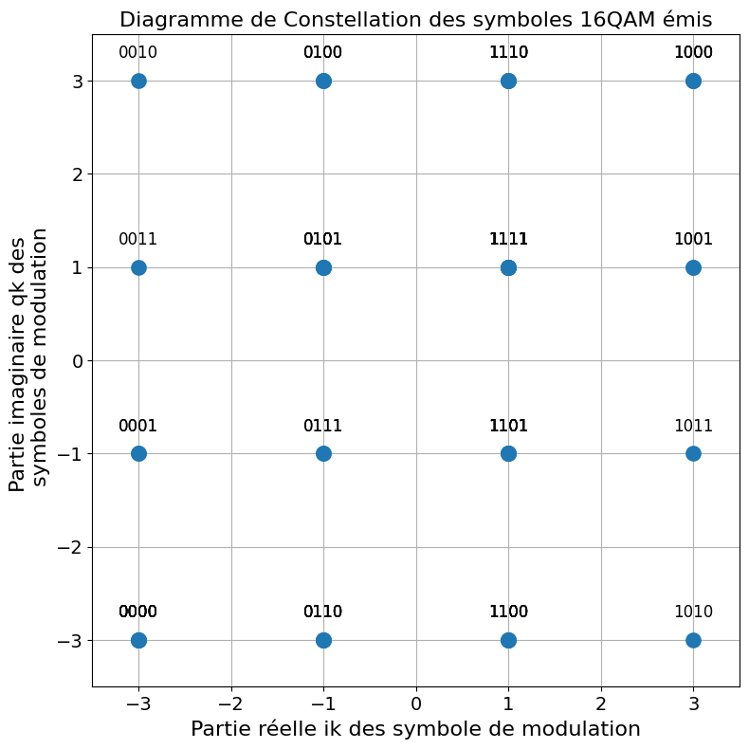
3. ÉMETTEUR À N MODULATEUR / DÉMODULATEUR COMPLEXES MAPPING OFDM
def mapping(symbs_num, mapping_table):
nb_symb_ofdm = symbs_num.shape[0]
nb_sp = symbs_num.shape[1]
symbs_para=np.zeros((nb_symb_ofdm, nb_sp), dtype = complex)
for i in range(nb_symb_ofdm):
symbs_para[i,] = np.array([mapping_table[tuple(b)] for b
in symbs_num[i,:,:]])
return(symbs_para)
[[ 3.-3.j 3.-1.j 1.-3.j ... -1.+1.j 3.+1.j 3.+3.j] [ 3.+1.j 3.+1.j -3.+1.j ... -1.-3.j 1.+1.j 3.+3.j] [ 1.-3.j -3.+3.j 3.-1.j ... -3.-1.j 3.-1.j -3.-1.j] [ 1.+3.j -1.-3.j 1.-3.j ... 1.-1.j 3.-1.j 1.+3.j]]

Slide 8
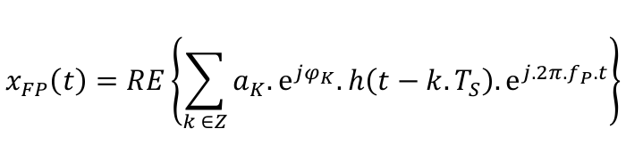
3. ÉMETTEUR À N MODULATEUR / DÉMODULATEUR COMPLEXES ENVELOPPE COMPLEXE
env_comp_para = np.repeat(symbs_mod_para, upsampling, axis = 1)
[[ 3.-3.j 3.-3.j 3.-3.j ... 3.+3.j 3.+3.j 3.+3.j]
[ 3.+1.j 3.+1.j 3.+1.j ... 3.+3.j 3.+3.j 3.+3.j]
[ 1.-3.j 1.-3.j 1.-3.j ... -3.-1.j -3.-1.j -3.-1.j] [ 1.+3.j 1.+3.j 1.+3.j ... 1.+3.j 1.+3.j 1.+3.j]]

Slide 9
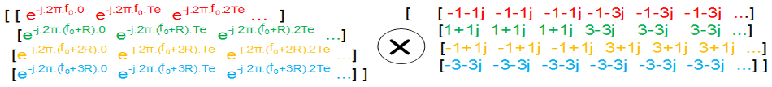
3. ÉMETTEUR À N MODULATEUR / DÉMODULATEUR COMPLEXES signal analytique
def exp_comp(fp,te,N):
t=np.arange(0,N*te,te)
exp=np.exp(2j*np.pi*fp*t)
return(exp)
def exp_para(nb_sp, f0, df,te,N):
sp_para = Ofdm.exp_comp(f0,te,N)
for i in range(1,nb_sp):
sp = Ofdm.exp_comp(f0+i*df,te,N)
sp_para = np.vstack((sp_para,sp))
return(sp_para)
Les 5 premiers symboles de la première sous-porteuse sont :
[ 3.-1.j 3.-3.j 1.+1.j -3.-3.j -3.-1.j]
Les 5 premiers symboles de la deuxième sous-porteuse sont :
[-1.+1.j 1.+3.j 1.+3.j 3.+1.j -1.+3.j]
Les 5 premiers symboles de la troisième sous-porteuse sont :
[ 1.-3.j 3.+1.j -1.+3.j -3.+3.j -1.-3.j]
Les 5 premiers symboles de la quatrième sous-porteuse sont :
[-1.-3.j 3.+1.j 3.+1.j -1.+1.j -1.-1.j]

Slide 10
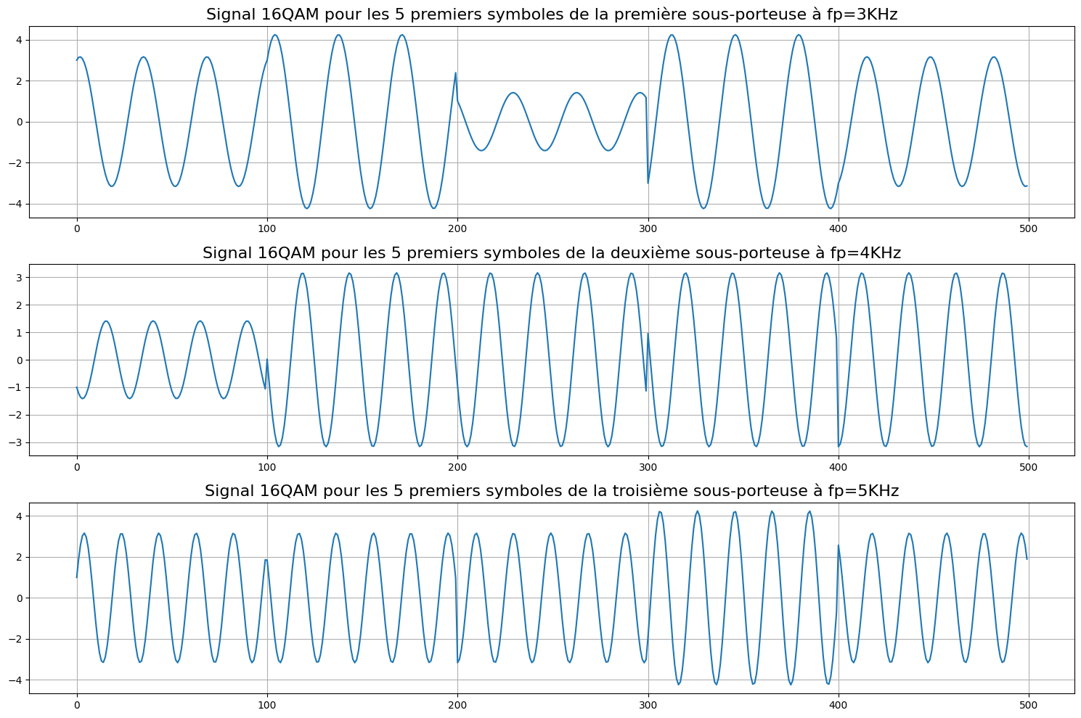
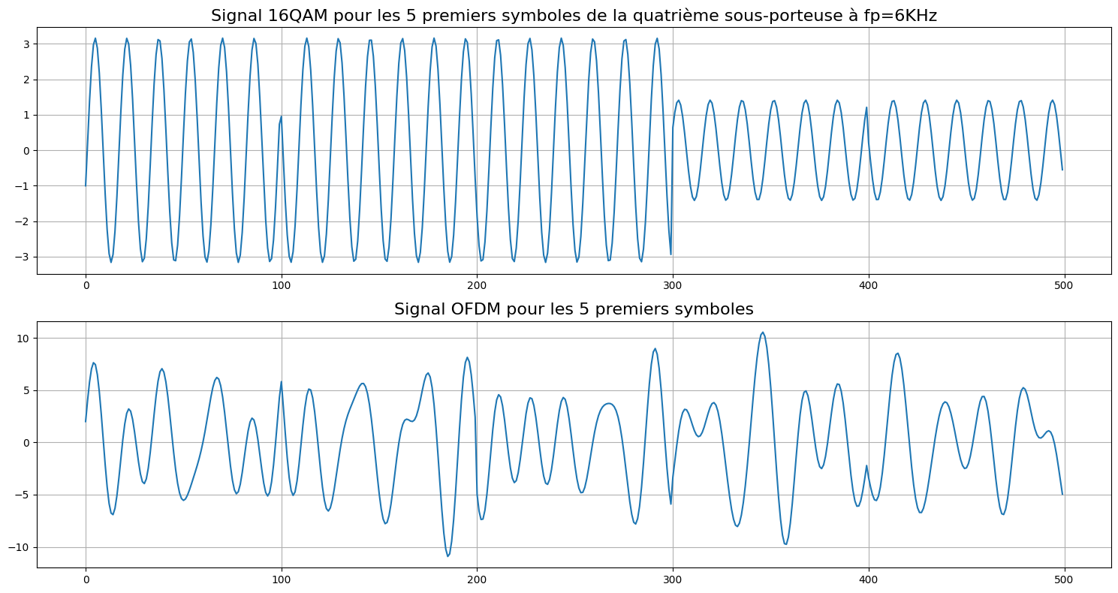
3. ÉMETTEUR À N MODULATEUR / DÉMODULATEUR COMPLEXES signal OFDM

Slide 11
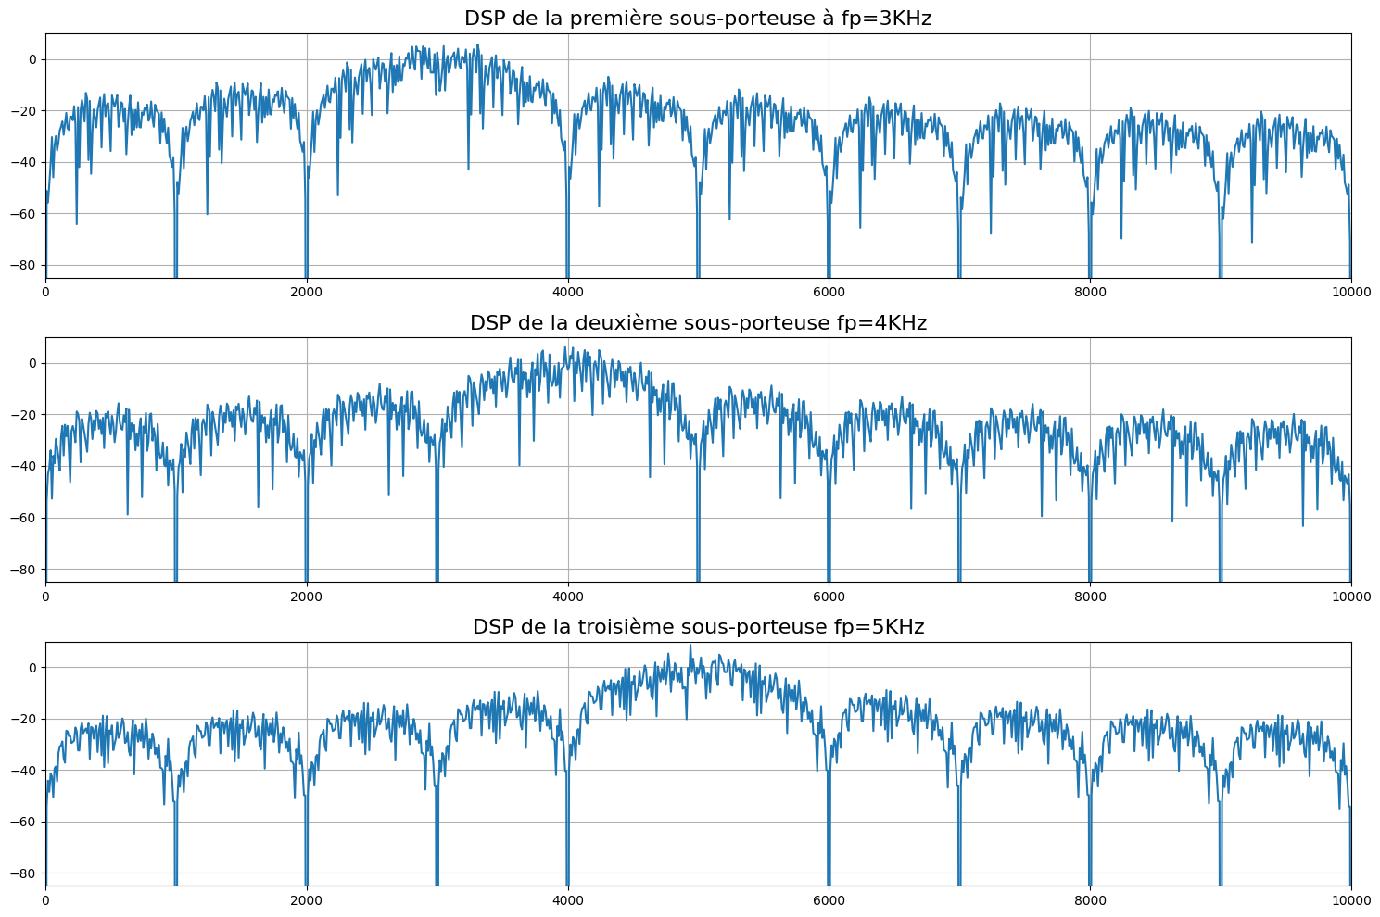
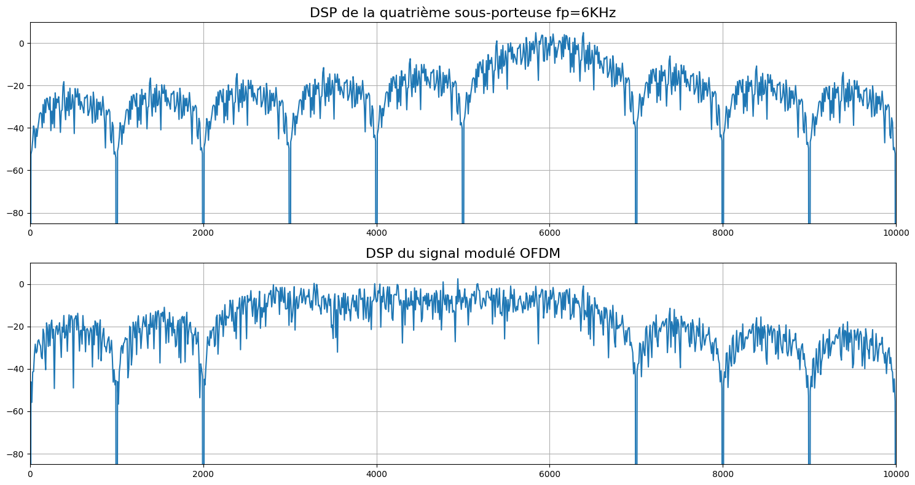
3. ÉMETTEUR À N MODULATEUR / DÉMODULATEUR COMPLEXES DSP Des sous-porteuses et du signal ofdm

Slide 12
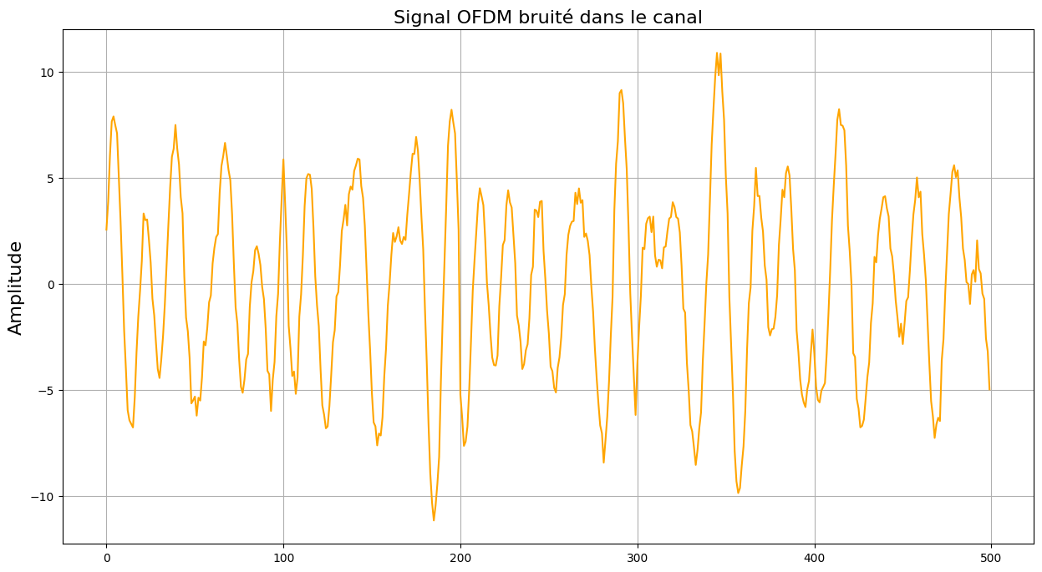
4. CANAL AWGN
moy = 0
var = 0.4
sig_ofdm_bruit = Canal.awgn(sig_ofdm,
moy, var)

Slide 13
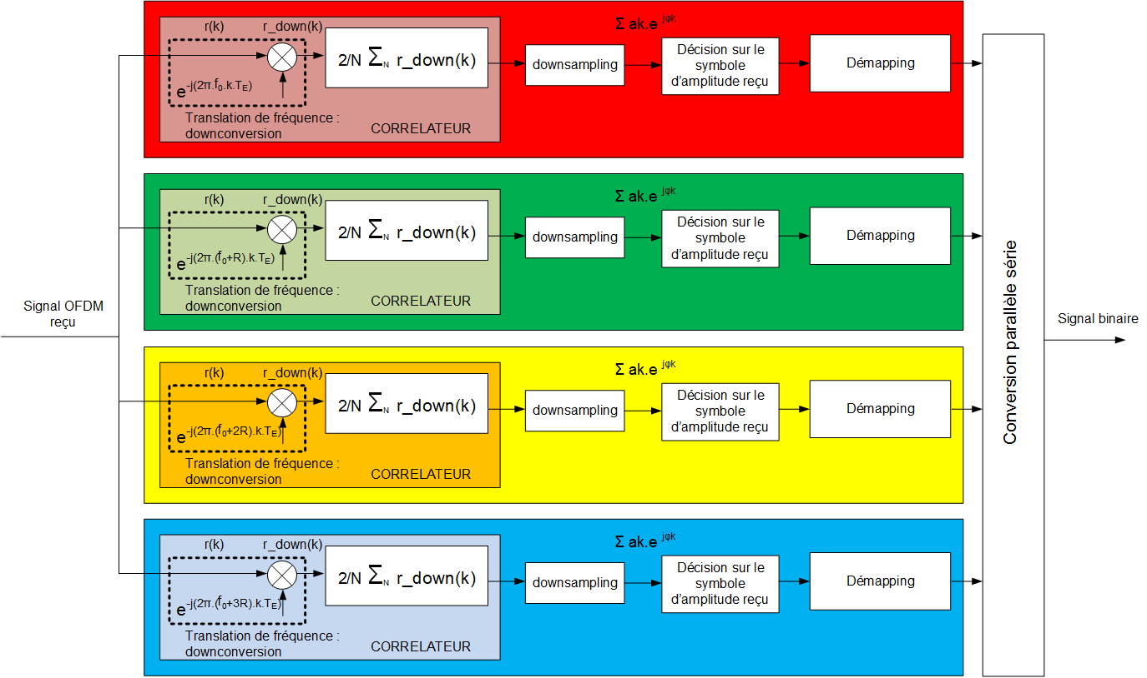
5. RÉCEPTEUR À N MODULATEUR / DÉMODULATEUR COMPLEXES Architecture

Slide 14


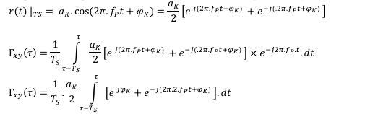
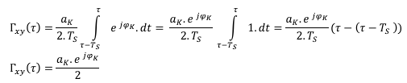
5. RÉCEPTEUR À N MODULATEUR / DÉMODULATEUR COMPLEXES Corrélateur
for i in range (nb_sp) :
sig_ofdm_down = sig_ofdm_bruit * Ofdm.exp_comp(-(f0 + i * df), te, len(sig_ofdm_bruit))
env_comp_para_rcv = 2 * Ofdm.moy_glissante(sig_ofdm_down, downsampling)
symbs_mod_para_rcv[i,] = Ofdm.downsample(env_comp_para_rcv, downsampling, decalage)
symbs_mod_para_detect = Ofdm.detection(symbs_mod_para_rcv[i,], mapping_table)
bits_para_rcv[i,] = Ofdm.demapping(symbs_mod_para_detect, mapping_table)
def moy_glissante(signal, nb_ech_par_symb):
signal_moy = np.zeros(len(signal), dtype = complex)
signal_moy[0] = signal[0]
for i in range(1,nb_ech_par_symb) :
signal_moy[i] = np.sum(signal[0:i])/i
for i in range(nb_ech_par_symb+1, len(signal)+1) :
signal_moy[i-1] = np.sum(signal[i-nb_ech_par_symb:i]) / nb_ech_par_symb
return(signal_moy)

Slide 15
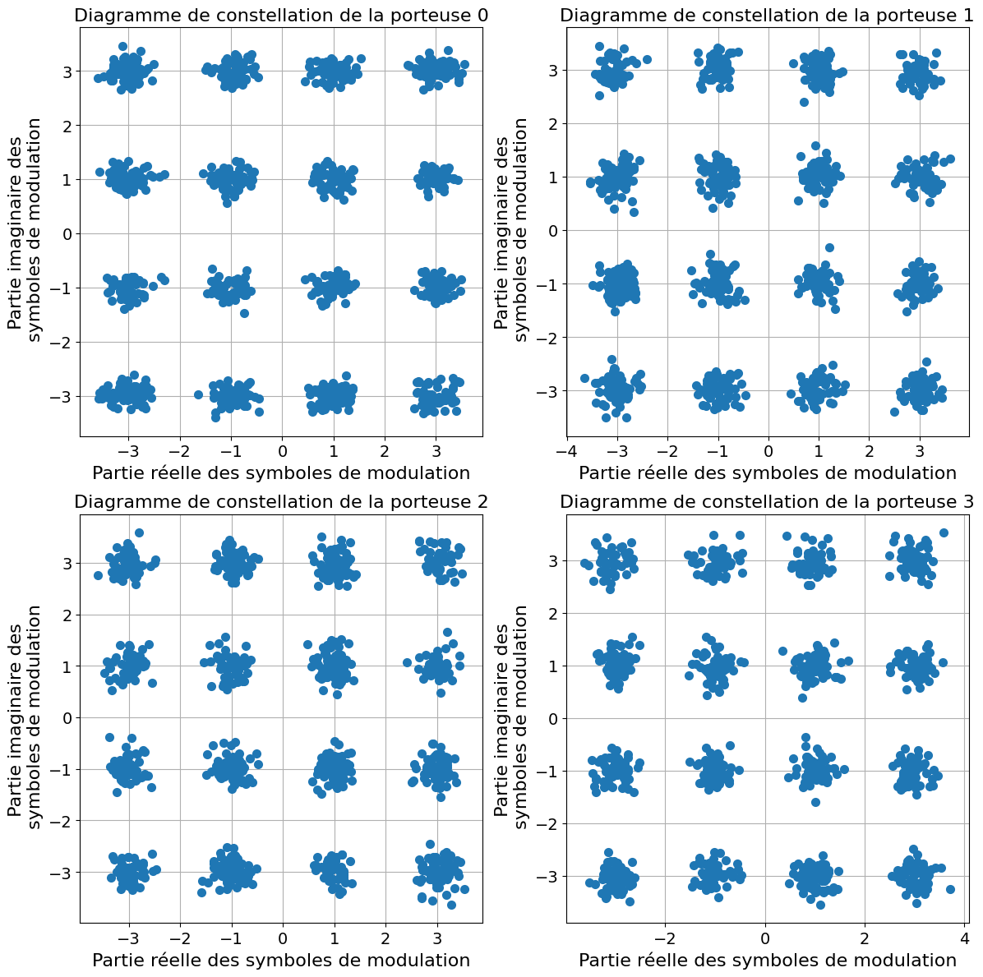
5. RÉCEPTEUR À N MODULATEUR / DÉMODULATEUR COMPLEXES diagramme de constellation

Slide 16
5. RÉCEPTEUR À N MODULATEUR / DÉMODULATEUR COMPLEXES CONVERSION Parallèle / série
def PS(bits_rcv_para, nb_sp, nb_symb_ofdm, bits_par_symb_sp):
bits_rcv = np.empty((nb_symb_ofdm*nb_sp, bits_par_symb_sp),dtype=int)
for i in range(nb_symb_ofdm):
for j in range(nb_sp):
bits_rcv[i*nb_sp+j,] = bits_rcv_para[j,i*bits_par_symb_sp:(i+1)*bits_par_symb_sp]
return(bits_rcv.ravel())
[[1. 0. 0. ... 0. 0. 1.] [0. 1. 1. ... 0. 1. 1.] [1. 1. 0. ... 0. 1. 1.] [0. 1. 0. ... 0. 1. 0.]]
Les 20 premiers bits émis sont [1 0 0 0 1 0 1 1 1 1 0 0 1 1 1 0 1 0 0 1]
Les 20 premiers bits reçus sont [1 0 0 0 1 0 1 1 1 1 0 0 1 1 1 0 1 0 0 1]

Slide 17


conclusion
L’OFDM a révolutionné les communications numériques en introduisant le concept de sous-porteuse
Elle est aujourd’hui utilisée dans le quotidien en Wifi, LTE, ADSL
Elle représente à peu près de 70 ans de recherche et continue d’être étudiée
Dans ce TP on a pu faire une simulation d’une transmission OFDM en python pour mieux appréhender ses concepts

Slide 18
MERCI

